Slide 1
Aplikasi Restaurant
Nanang Dwi Febrianto
Muhammad Abudzar Al Ghiffari
Rizky Anggita

Slide 2
Aktivitas | Anggota Tim
 | Nanang | Anggita | Al Ghiffaro
Problem Domain
Mock UI
Usecase Diagram
Usecase Index
Usecase Description
VOPC Diagram

Slide 3
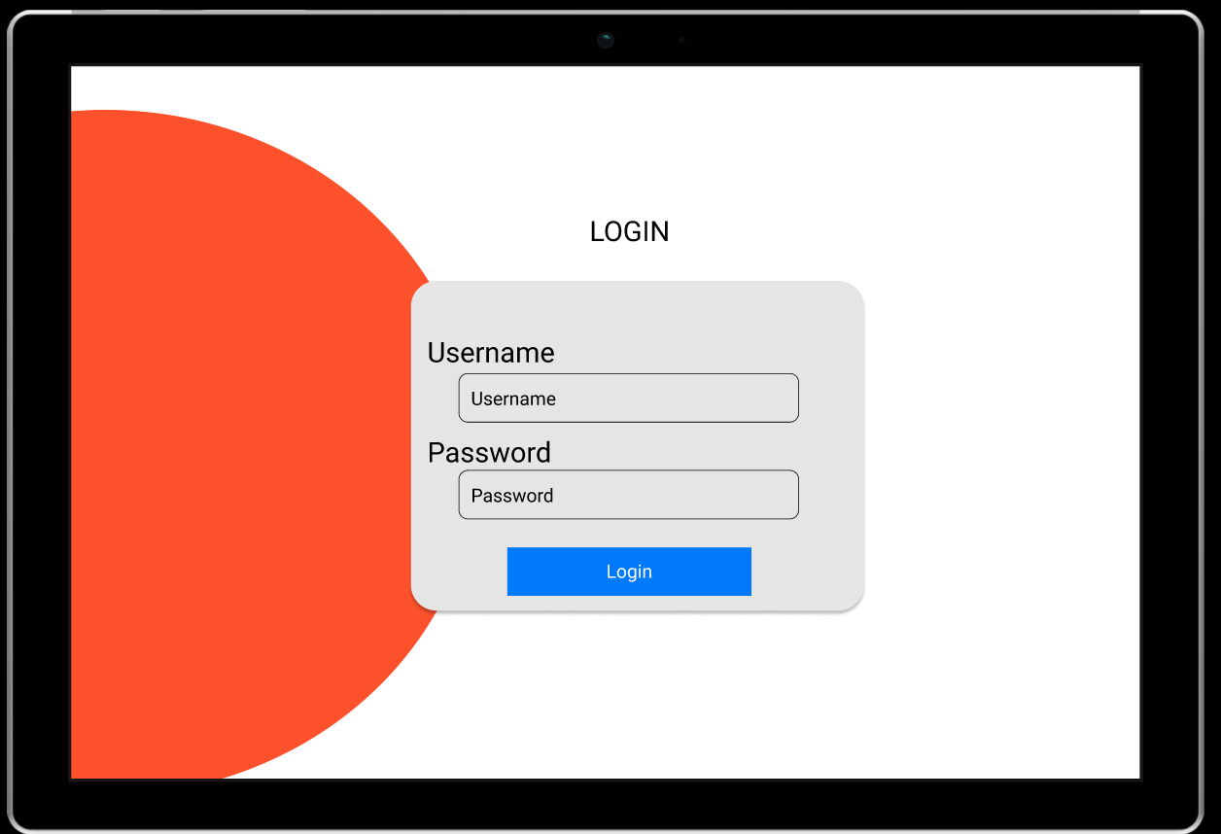
Mock/Prototype

Slide 4
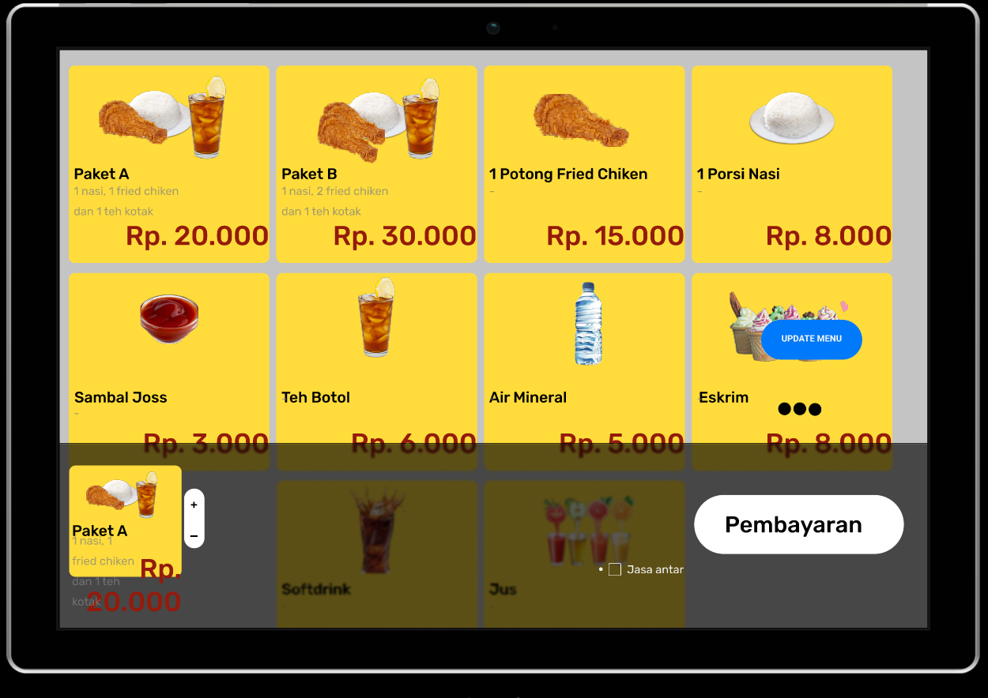

Slide 5
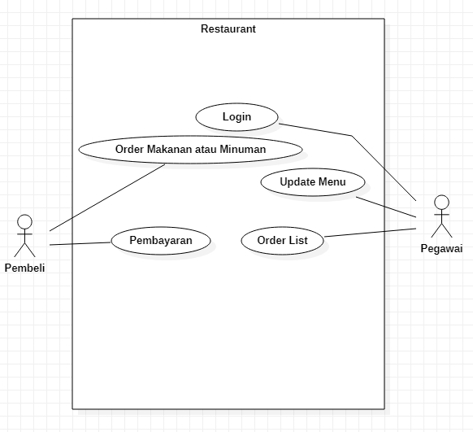
Usecase Diagram

Slide 6
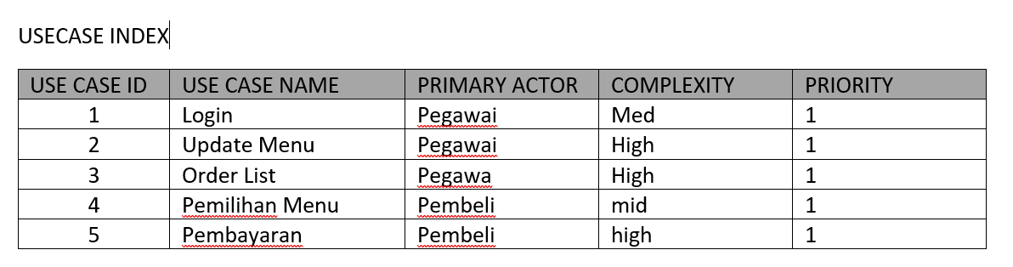
Usecase Index

Slide 7
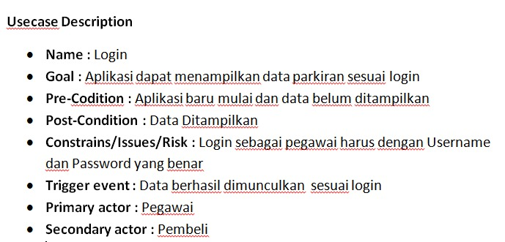
Usecase Description

Slide 8
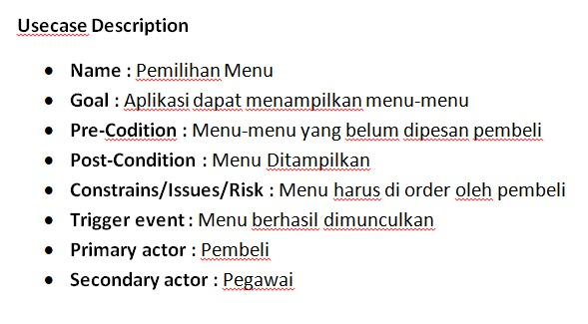

Slide 9
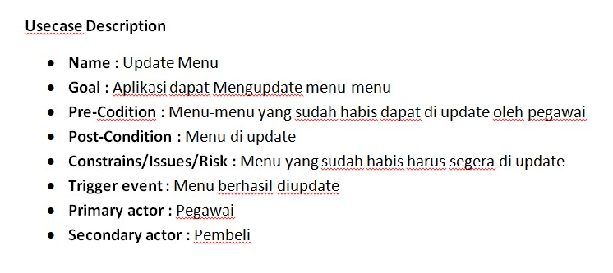

Slide 10
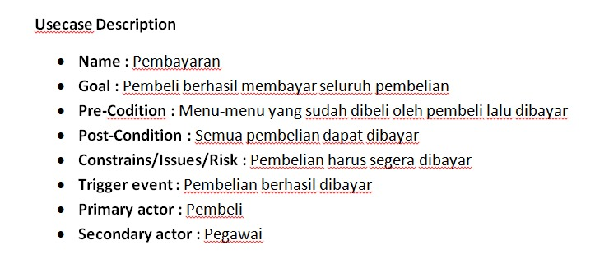

Slide 11
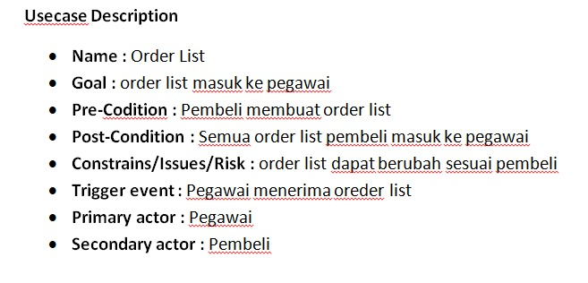

Slide 12
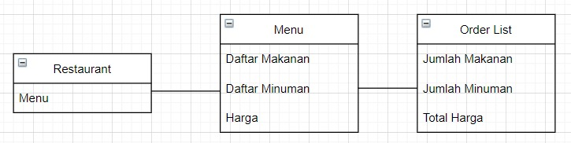
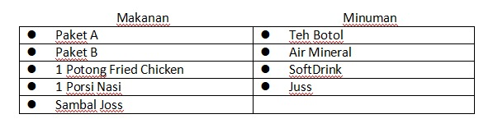
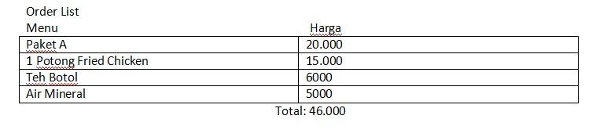
Domain Modeling

Slide 13
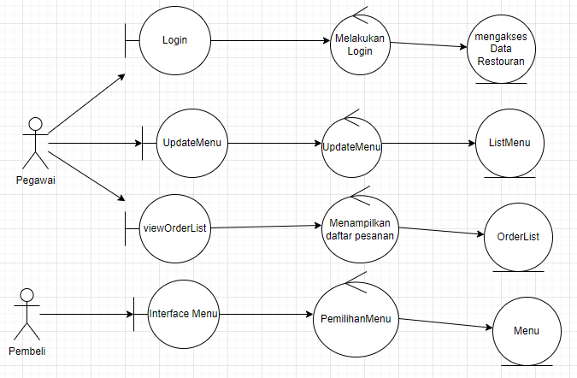
VOPC Diagram

